Slide 1

Introdução à Pedagogia
Aula 3 (IBADEP)
“Tu nos farás mais sábios...” (Sl 119.98)

Slide 2

O QUE É PEDAGOGIA?
país (criança) +
agogé (condução)
Pedagogia = Condução da criança rumo ao desenvolvimento completo.
Na visão cristã, não é apenas técnica, é formação integral sob a luz das Escrituras (Dt 6.6-7).

Slide 3
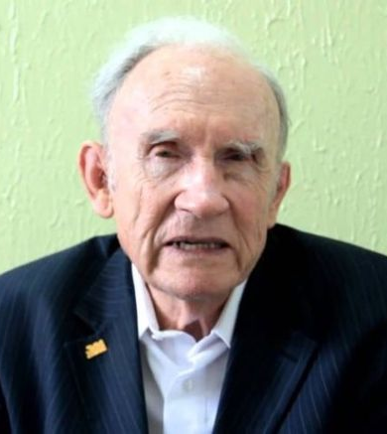
A educação cristã envolve:
conhecer a Deus,
obedecer a Cristo,
viver guiado pelo Espírito,
formar caráter santo.
Russell Champlin:
“Educar na fé é levar a pessoa ao contato transformador com Cristo”
(Enciclopédia de Bíblia, Teologia e Filosofia – CPAD)

Slide 4

O QUE A PEDAGOGIA ABRANGE?
Ciência da educação
Métodos e práticas de ensino
Processos de aprendizagem
Crescimento integral do educando
Desenvolvimento espiritual e moral
Na igreja:
Trabalha com crianças, jovens e adultos
Objetivo: Estatura de Cristo (Ef 4.13)

Slide 5
ABRANGÊNCIA DA PEDAGOGIA CRISTÃ
Dimensão | O que desenvolve | Referência bíblica
Cognitiva | Conhecimento bíblico, raciocínio, doutrina | Os 4.6
Afetiva | Emoções, valores, virtudes cristãs | Gl 5.22
Comportamental | Prática da Palavra, testemunho | Tg 1.22

Slide 6

TÉCNICAS E RECURSOS PEDAGÓGICOS
Recursos visuais (mapas, imagens, quadros)
Recursos auditivos (música, leitura bíblica)
Participação ativa (dinâmicas, dramatizações)
Tecnologia (slides, vídeos)
Estratégias narrativas (parábolas — método de Jesus)

Slide 7

TÉCNICAS E RECURSOS PEDAGÓGICOS
Boas técnicas não substituem o conteúdo, mas o tornam assimilável.
Jesus usou:
perguntas (Mc 8.29),
exemplos concretos (Mt 6.26)
objetos à vista (Mt 18.2)

Slide 8

O QUE É ENSINO?
Ensino não é só transmitir conhecimento
Ensinar é transformar (Rm 12.2)
O ensino cristão formata caráter, altera comportamento,
gera Cristo sendo formado no aluno (Gl 4.19).
Ensinar é:
inspirar (suscitar fé)
revelar (aproximar de Cristo)
treinar (habilidade para viver a Palavra)

Slide 9

O QUE É ENSINO?
Onde há ensino sem transformação → há religiosidade sem vida.
Ensinar é:
iluminar a mente (2 Co 4.6)
despertar a fé (Rm 10.17)
moldar o caráter (Pv 22.6)
equipar para o serviço (Ef 4.12)

Slide 10
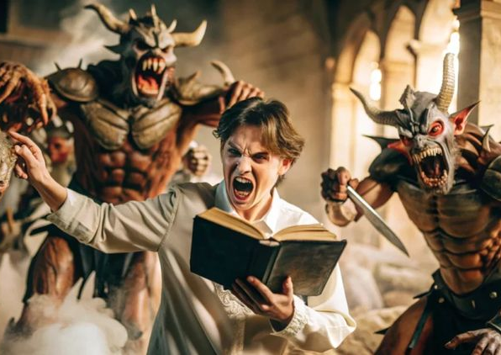
EDUCAR: Conduzir para fora
Do latim educere:
tirar para fora aquilo que Deus já colocou dentro
Educar = libertar do pecado, ignorância e infantilidade espiritual.
A Bíblia chama isso de:
“tirar das trevas para a sua maravilhosa luz” (1 Pe 2.9)

Slide 11


Combate ao Nanismo Espiritual e Incredulidade
Crescimento interrompido, apesar do tempo de fé
→ Hb 5.12
Pesquisas cristãs (Barna Group e Lifeway Research):
60% dos crentes não conseguem explicar sua fé biblicamente
50% nunca leram a Bíblia toda
70% não têm vida devocional estável

Slide 12
O Nanismo Espiritual e Incredulidade
Resulta em:
superficialidade
falta de firmeza
imaturidade emocional
A educação cristã é o tratamento bíblico contra esse quadro.

Slide 13
ENSINO COM OBJETIVOS DEFINIDOS
O bom ensino responde:
O que quero que o aluno se torne em Cristo?

Slide 14

O bom ensino leva...
1. Relação com Deus — Is 64.8
Deus é oleiro
Nós somos barro maleável
O ensino molda o caráter ao modelo divino

Slide 15
O bom ensino leva...
2. Relação com Jesus — Jo 14.6
Champlin destaca:
Cristo é o único caminho pedagógico de salvação
e modelo supremo de vida e ensino.

Slide 16

O bom ensino leva...
3. Relação com o Espírito Santo — Ef 5.18
Ele ilumina a mente do aluno (Jo 16.13)
Sem Ele: ensino vira secura intelectual

Slide 17

O bom ensino leva...
4. Relação com a Bíblia — Sl 119.105
Palavra é bússola
Estudo bíblico gera discernimento

Slide 18
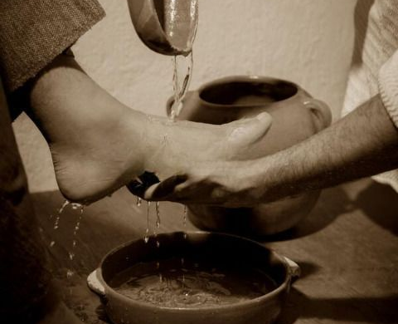
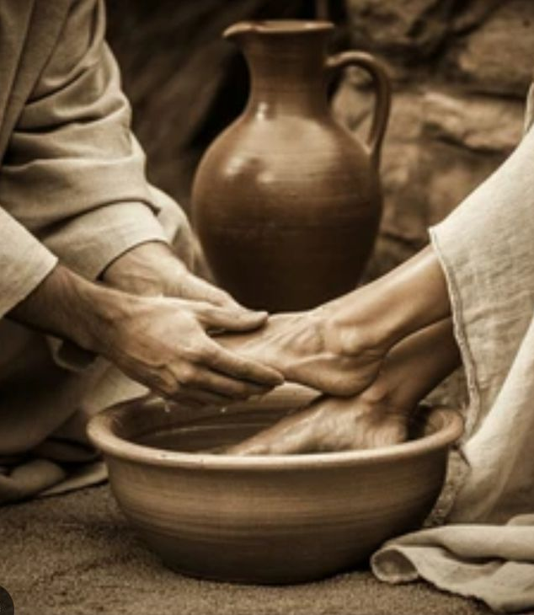
O bom ensino leva...
5. Relação com a Igreja — At 2.44
Educar para viver em comunhão
Cristãos isolados são mais frágeis

Slide 19
O bom ensino leva...
6. Crescimento Pessoal — Fp 1.21
Vida centrada em Cristo
Desenvolvimento emocional e ético

Slide 20

O bom ensino leva...
7. Relação com o Próximo — Mc 12.31
Educar para amar e servir
Uma lição sem aplicações relacionais → é incompleta.

Slide 21

Leis do Ensino e da Aprendizagem
O que são Leis?
Princípios universais que regem processos e garantem resultados.
Leis do ensino
Princípios do professor para comunicar com eficácia.
Leis da aprendizagem
Princípios do aluno para compreender e aplicar.

Slide 22

Leis do Ensino e da Aprendizagem
Processo de aprendizagem
Muda:
mente (conhecimento)
vontade (decisões)
comportamento (ação)
Aprendizagem verdadeira gera obediência (Tg 1.22).

Slide 23
Os Sentidos na Aprendizagem
Tipo de aprendizagem | Retenção média
Ouve | 20%
Vê | 30%
Vê e ouve | 50%
Fala | 70%
Faz | 90%

Slide 24

Jesus ensinava fazendo / discipulado prático (Lc 10.1-9)
O ensino chega ao cérebro por:
visão (maior impacto)
audição
tato
olfato
paladar
Quanto mais sentidos → mais forte a memória.

Slide 25


Como o ensino chega à mente?
Caminho cognitivo:
Percepção (entrada dos sentidos)
Ideia (organização do significado)
Juízo (avaliação — certo x errado)
Raciocínio (decisões e ações)
A Bíblia chama isso de renovação da mente (Rm 12.2)

Slide 26
Fisicamente imaturos × Mentalmente ignorantes
Característica | Bíblia | Aplicação
Imaturidade espiritual | 1 Co 3.1-2 | Precisam alimento sólido
Falta de entendimento | Os 4.6 | Ensino para corrigir ignorância
Crescimento necessário | Ef 4.14-15 | Maturidade contra ventos de doutrina

Slide 27
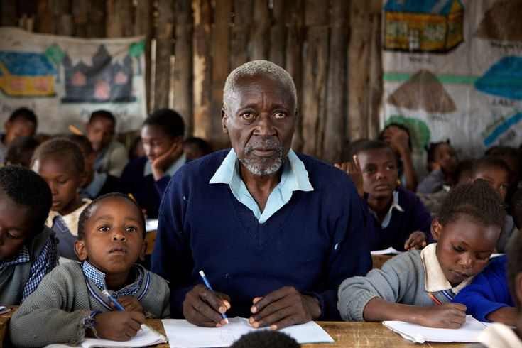
Como o aluno aprende?
Aprende vendo
Aprende ouvindo
Aprende falando
Aprende fazendo
Aprende ensinando outros
“Se o aluno não aprendeu, o professor não ensinou.”
— Gregory, As Leis do Ensino (CPAD)

Slide 28

Condicionantes do Aprendizado
Ambiente
Acolhedor, bíblico e organizado favorece foco
Jesus ensinava sentado em ambientes tranquilos
Propósito
O aluno precisa entender o porquê
Paulo: “Prossigo para o alvo” (Fp 3.14)
Potência
Quem ensina cresce mais do que quem só ouve
O Mestre é o maior aprendiz

Slide 29
As 3 Grandes Leis da Aprendizagem (Thorndike / Gregório)
Lei da Disposição Mental
Se o aluno quer aprender → aprendizado flui
(“Quem tem sede, venha” — Jo 7.37)
Lei do Efeito
O que gera prazer, sentido e fé, fixa
("Alegrei-me quando me disseram..." — Sl 122.1)
Lei do Exercício / Repetição
Prática constante → formação de hábito
(“Medita… e tem cuidado de fazer” — Js 1.8)

Slide 30

A Pedagogia Cristã:
combate ignorância e imaturidade espiritual
forma caráter à imagem de Cristo
usa corpo, mente e espírito no processo
integra aluno com Deus, Palavra, Igreja e Missão
Ensinar é cooperar com o oleiro para formar vasos para Sua glória.
(Is 64.8)

Slide 31
O ensino de adultos (andragogia)
Adultos aprendem diferente de crianças — Malcolm Knowles (teoria da andragogia) resume os traços essenciais:
Autonomia: querem participar do planejamento e orientação do aprendizado.
Experiência prévia: trazem vivências que são recurso didático (valorizá-las).
Prontidão para aprender: motivação ligada a problemas reais (aplicabilidade).
Orientação para a aprendizagem: precisam ver utilidade imediata.
Motivação interna: mais respondem a valores e vocação do que a recompensas externas.

Slide 32
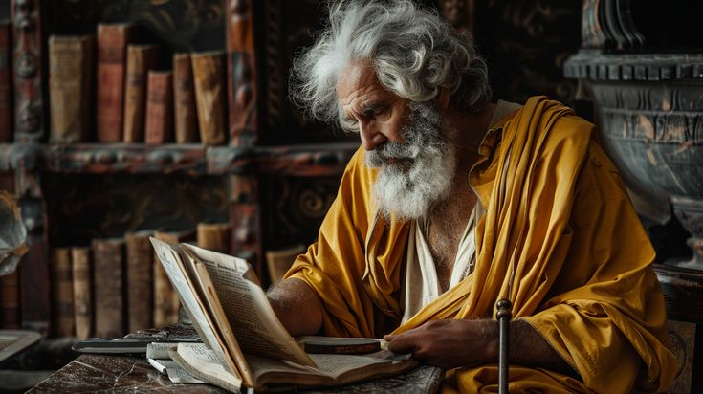
O Professor Cristão e a Natureza do Ensino
O professor é um ministro da Palavra.
Não transmite meros conteúdos: transmite Cristo.
Hendricks: “Você ensina o que você sabe, mas transmite o que você é.”

Slide 33
Elementos essenciais de um professor:
Espiritualidade viva (Mt 7.29)
Amor pelos alunos (Jo 21.17)
Excelência no preparo
Clareza e coerência com a Bíblia
O ensino cristão é:
Teocêntrico (Cl 1.27-28)
Missional (Mt 28.19-20)
Transformacional (Rm 12.2)

Slide 34

Professores Espirituais e Bem Preparados
Unção / Formação
Allan Pieratt: “Na educação cristã, quem não se prepara, se omite.”
Por que precisa de preparo?
Evita erros doutrinários (2Tm 2.15)
Potencializa resultados espirituais
Honra a Palavra de Deus
“O professor precisa ter joelhos no chão e livros na mesa.”

Slide 35

A Visão do Professor sobre o Ensino
O professor não é:
Um palestrante
Um detentor exclusivo do saber
Um distribuidor de conteúdo
Ele é um cooperador de Deus (1Co 3.9)
e um facilitador da fé (Rm 10.17).

Slide 36

O ensino deve:
Gerar conversão contínua
Formar caráter cristão
Dar direção de vida
Objetivo supremo: “Cristo formado em vós.” (Gl 4.19)

Slide 37

Preparação do Material
Conhecer a necessidade espiritual da turma
Planejamento guiado pela oração
Seleção de exemplos, dinâmicas, ilustrações

Slide 38

Organização do Preparo dos Materiais
Planejamento pedagógico bíblico
Checklist de preparo:
Objetivo Cristo-centrado
Pesquisa bíblica + teológica
Seleção de métodos adequados ao público
Organização do tempo da aula
Aplicações práticas e questões reflexivas
Myrtes Mathias: “Sem planejamento, não há ensino; há improviso.”

Slide 39
Etapas do Preparo da Aula
Oração e dependência do Espírito Santo
Levantamento do tema e textos bíblicos
Pesquisa teológica (livros, dicionários, comentários)
Organização lógica do conteúdo (introdução, desenvolvimento e aplicação)
Seleção de recursos e dinâmicas
Ensaiar e ajustar para o tempo real
Pós-aula: avaliação dos resultados obtidos
O professor cresce junto com sua aula.

Slide 40
A Linguagem do Professor Cristão
Princípios essenciais:
Clareza: comunicação acessível ao nível espiritual do grupo
Simplicidade sem superficialidade
Calor emocional: afetividade e acolhimento
Biblicamente precisa
Jesus: Mestre da comunicação contextualizada
Usava o vocabulário do cotidiano.

Slide 41

Métodos e Acessórios de Ensino
Métodos: estratégias para alcançar o objetivo do ensino
Acessórios: ferramentas que auxiliam (quadro, vídeos, objetos, mapas, etc.)
A escolha do método depende:
Da maturidade da classe
Do conteúdo
Do tempo disponível
Da ação intencional do Espírito Santo

Slide 42
Método Expositivo
Ensino por explicação direta da Palavra
Vantagens:
Propicia clareza doutrinária
Excelente para conteúdos densos
Permite visão sistemática da Bíblia
Desvantagens:
Pode ser monótono se mal aplicado
Passivo: alunos ouvem muito e participam pouco
Risco de centralizar o aprendizado no professor
Jesus frequentemente ensinava de forma expositiva (Mt 5–7).

Slide 43

Método Socrático
Base no diálogo e raciocínio
Perguntas estratégicas → descoberta e reflexão
Benefícios:
Desenvolve pensamento crítico (Pv 18.13)
Estimula participação
Conecta a fé com a vida
Jesus usava perguntas profundas:
“Quem dizem os homens ser o Filho do Homem?” (Mt 16.13)

Slide 44
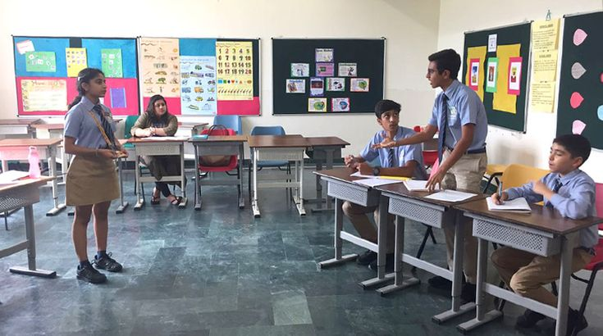
Debate Orientado
Tese x Antítese → Síntese bíblica
→ Requer vocabulário, experiência e estudo prévio
Indicado para:
Classes de obreiros
Temas doutrinários complexos
Questões contemporâneas
Objetivo: fundamentação e maturidade argumentativa (1Pe 3.15)

Slide 45

Método Audiovisual
Aprendizagem por:
Imagens
Objetos
Dramatização
Ilustrações visuais
Jesus usou:
Parábolas = imagens mentais (Mt 13.34)
Objetos do cotidiano: moeda, sementes, pássaros, crianças
Aumenta memorização e engajamento

Slide 46
Método Narrativo
Histórias com intenção espiritual
O mundo dos significados e emoções.
Aplicações:
Personagens bíblicos
Testemunhos reais
Histórias missionárias
“Contarei as coisas escondidas desde a fundação do mundo.” (Mt 13.35)

Slide 47

Método de Leitura
Baseado na leitura bíblica guiada
Objetivos:
Levar o aluno ao texto sagrado
Ensinar interpretação correta
Vantagem: desperta disciplina espiritual
Cuidados: orientar a compreensão teológica

Slide 48

Método de Tarefas
Estudo antes da aula
Possibilita:
Maior participação
Desenvolvimento da autonomia
Fixação da doutrina
Aplicação: perguntas para casa, desafios práticos, memorizações

Slide 49
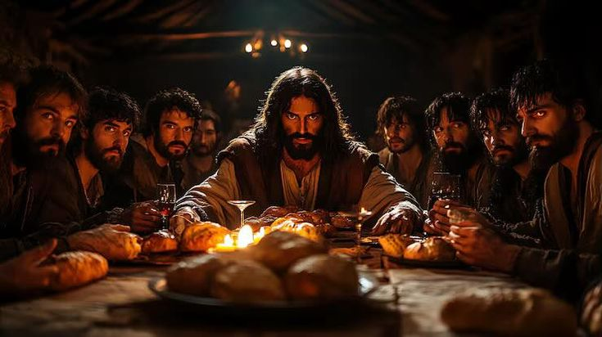
Método Demonstrativo
Ver para aprender
Usos na Bíblia:
Jesus lavando os pés → ensinando servidão (Jo 13)
Ceia do Senhor → ensino simbólico (Lc 22)
Perfeito para:
Evangelismo
Obras sociais
Ministérios práticos

